Slide 1
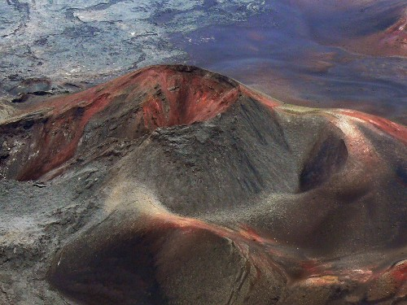
LANZAROTE
2

Slide 2

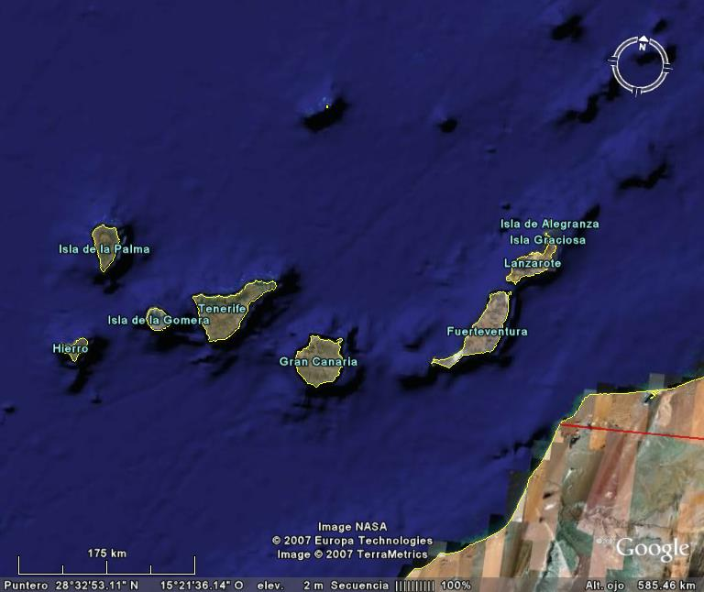
Islas Canarias

Slide 3
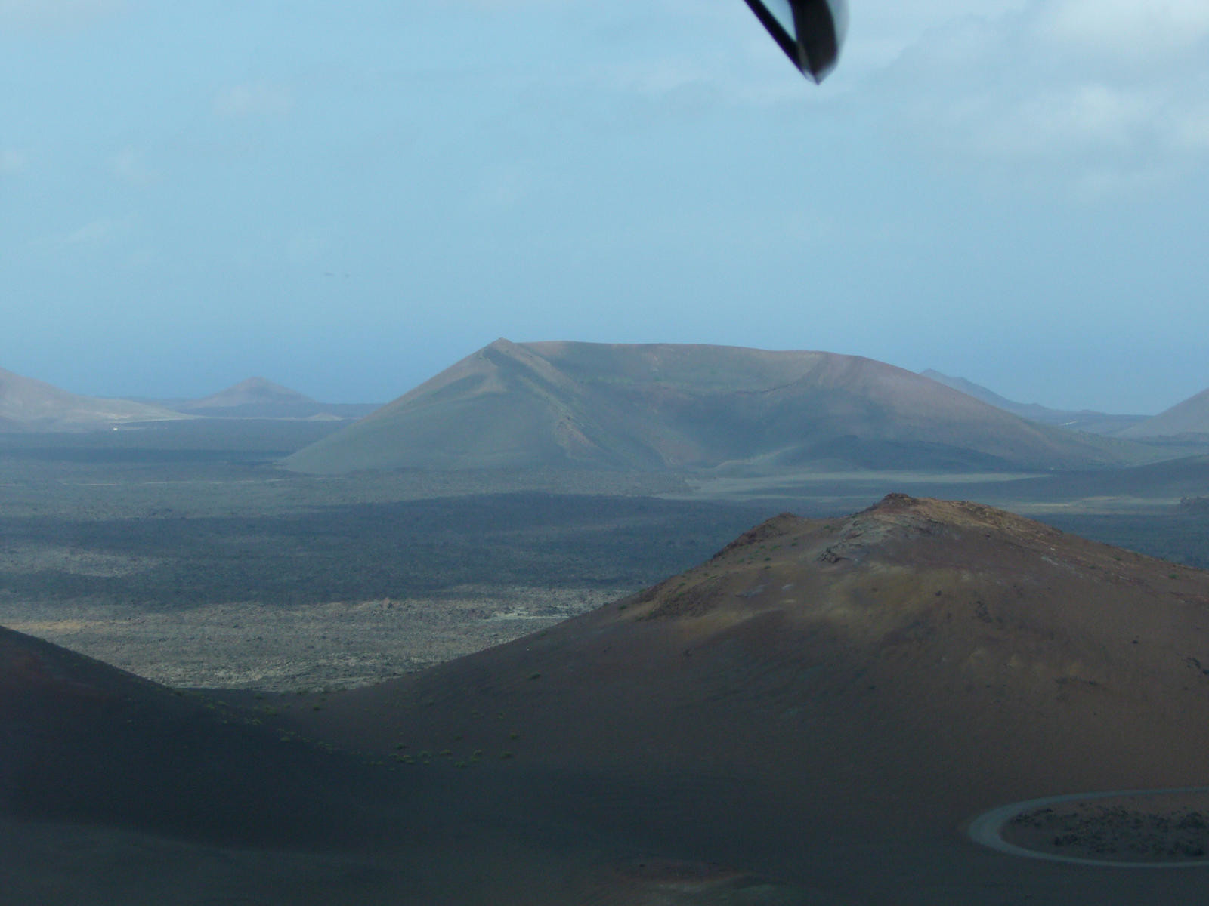

Slide 4
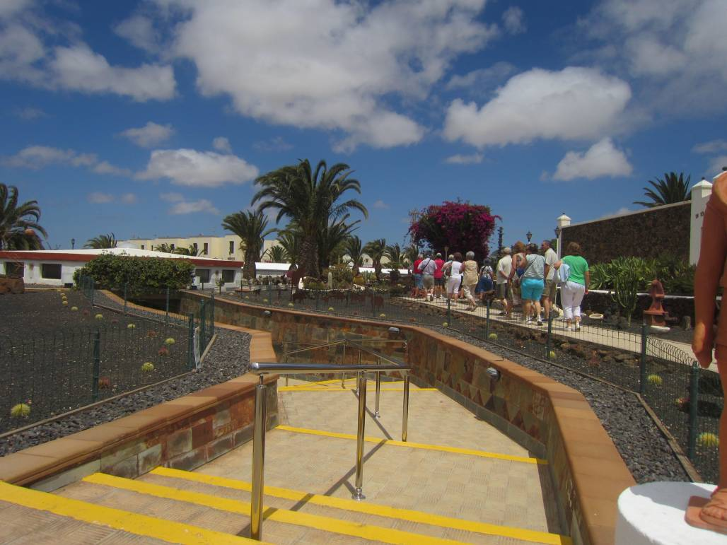
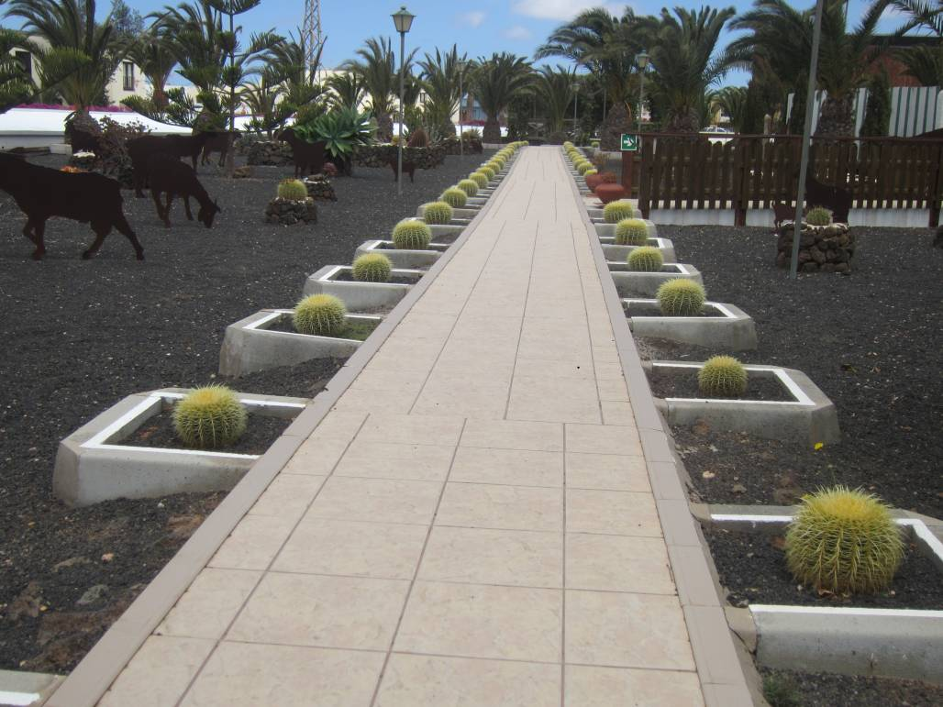
Mari Tere

Slide 5
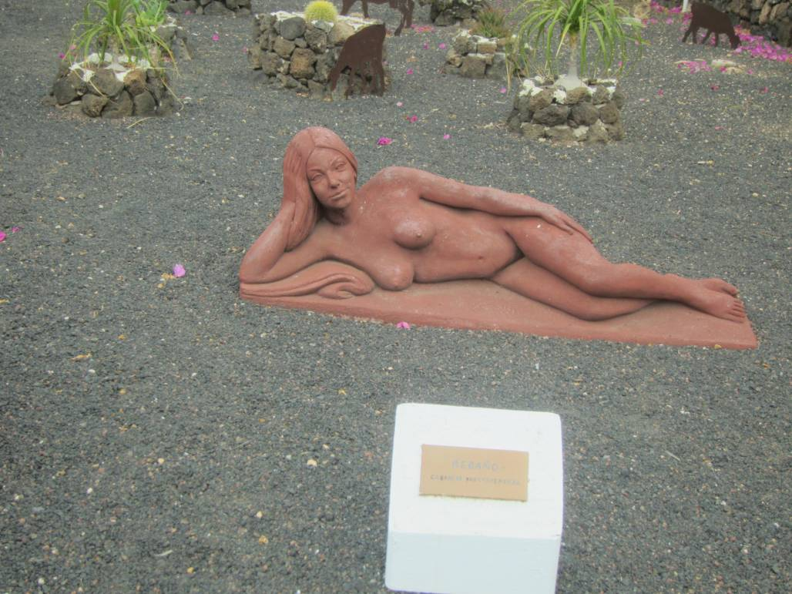
Mari Tere

Slide 6
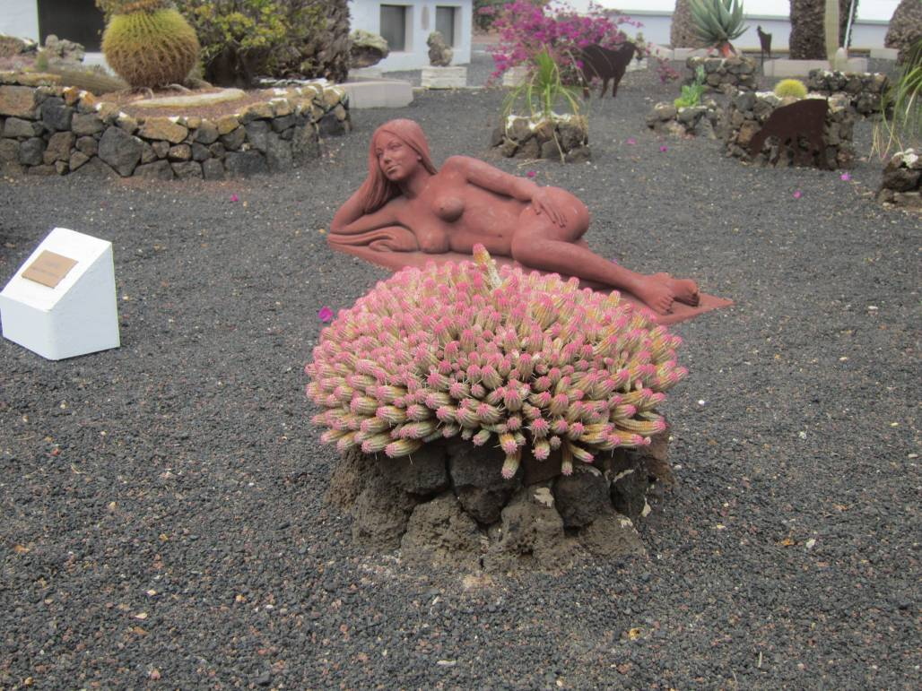
Mari Tere

Slide 7
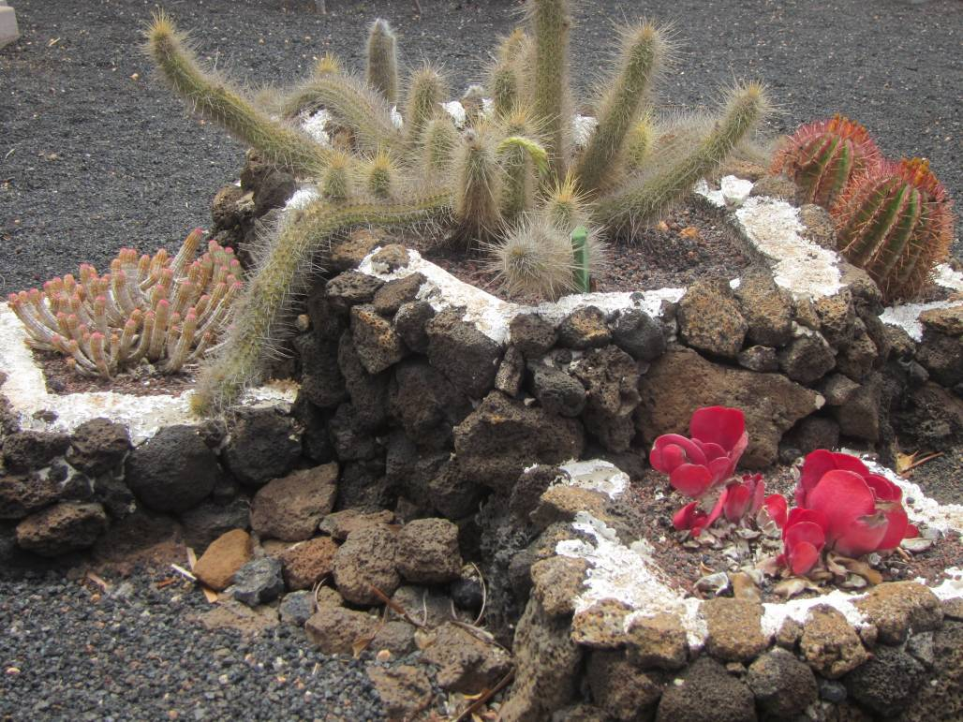
Mari Tere

Slide 8
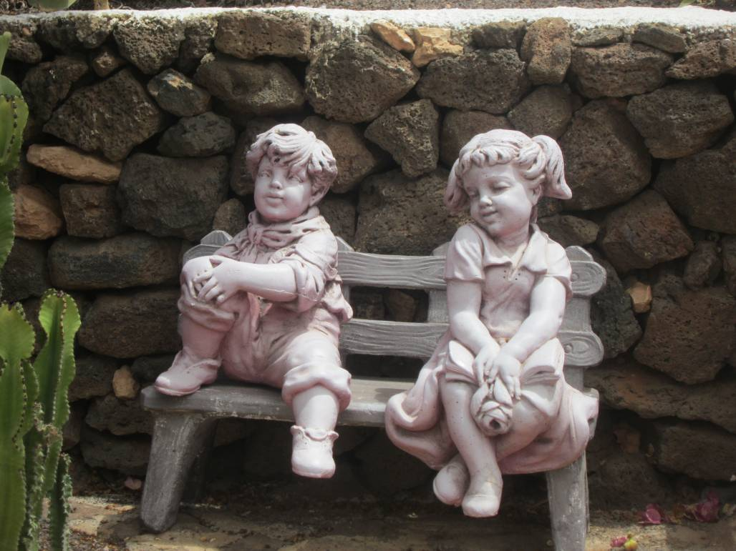
Mari Tere

Slide 9
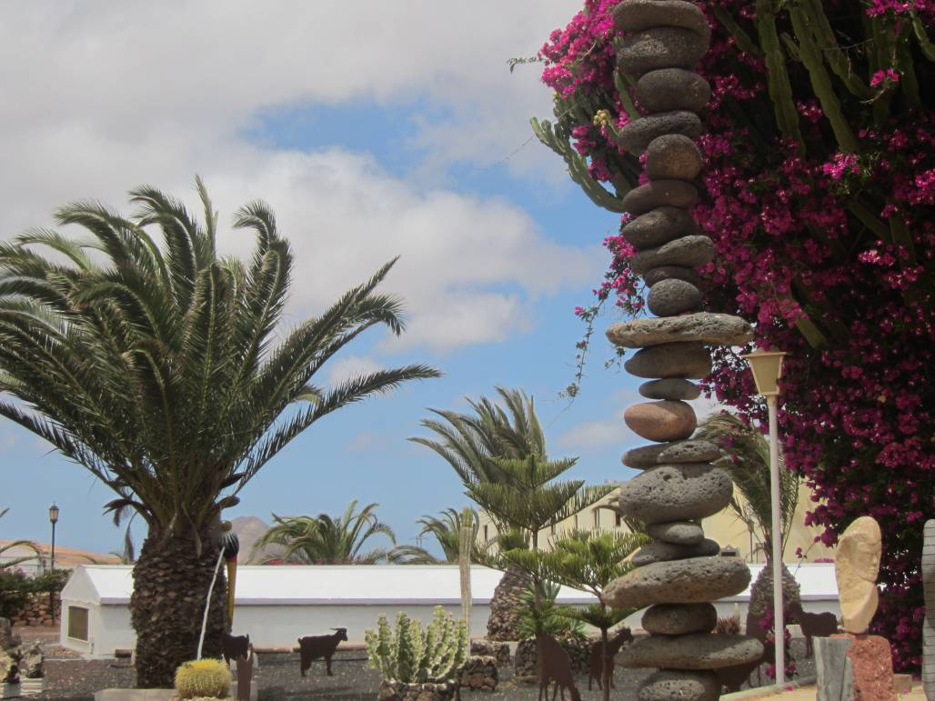
Mari Tere

Slide 10
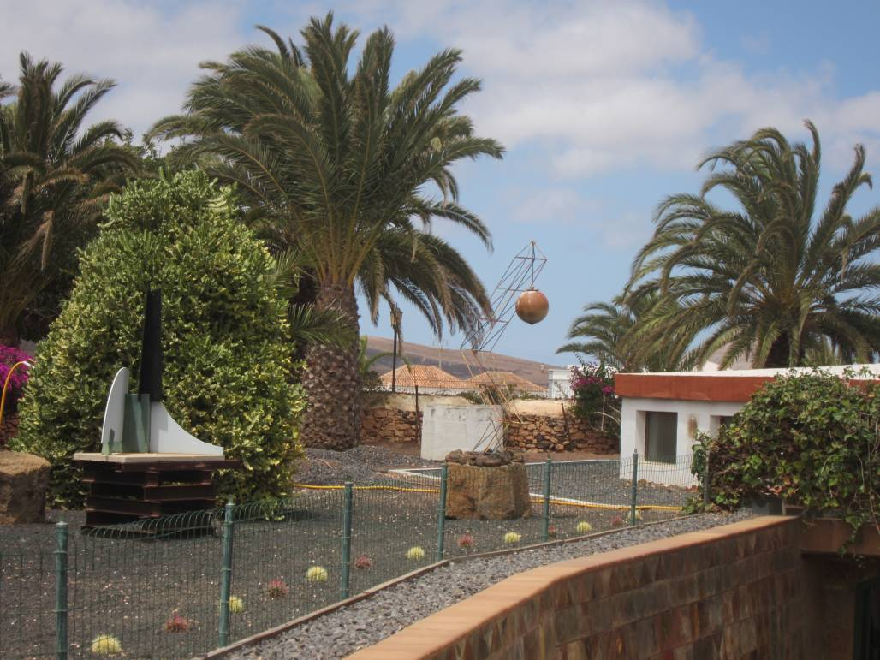
Mari Tere

Slide 11
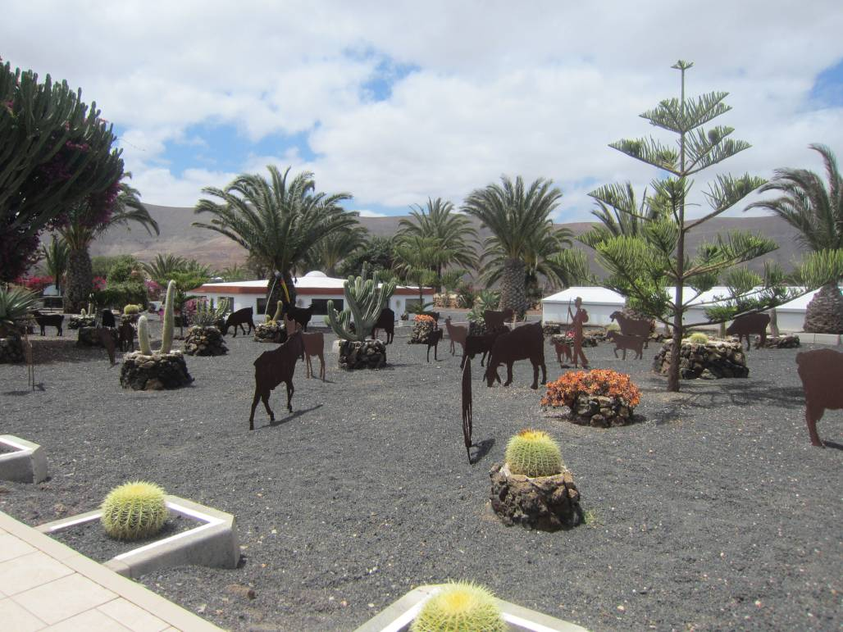
Mari Tere

Slide 12
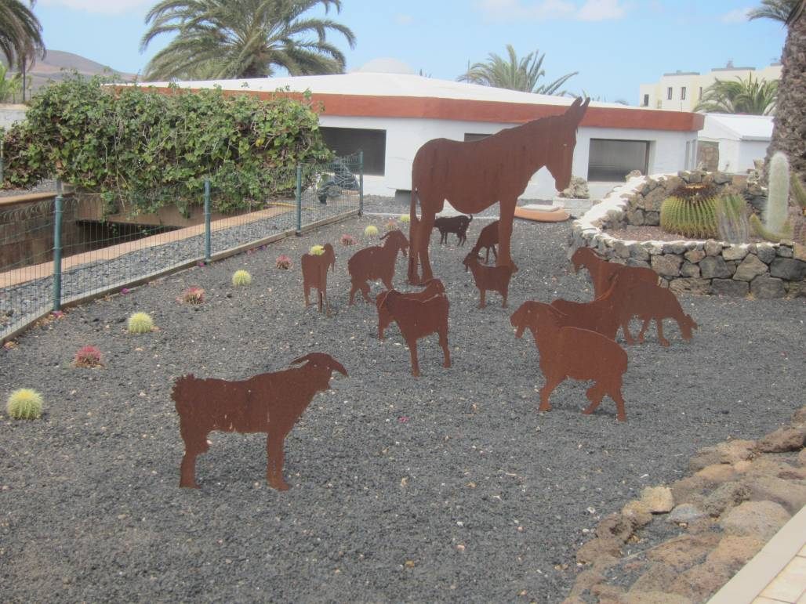
Mari Tere

Slide 13
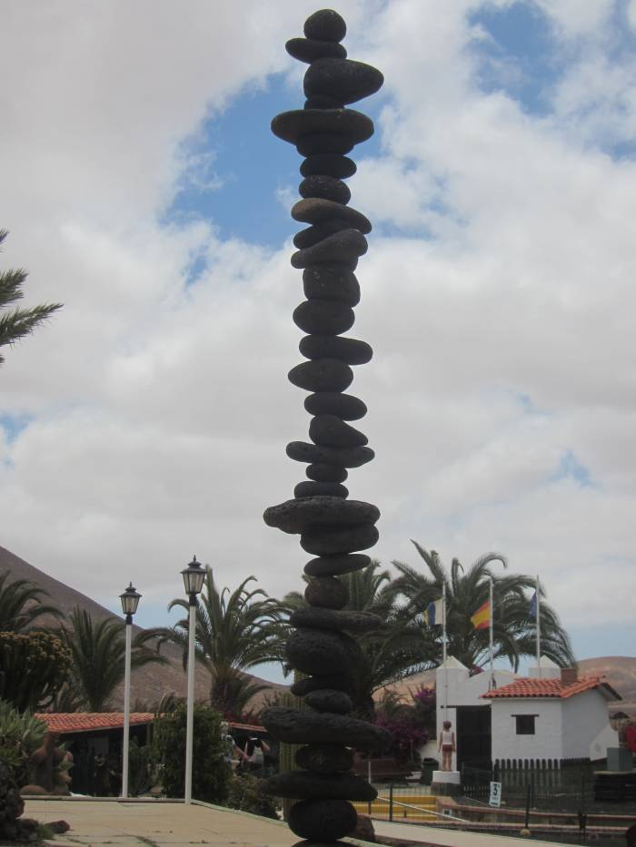
Mari Tere

Slide 14
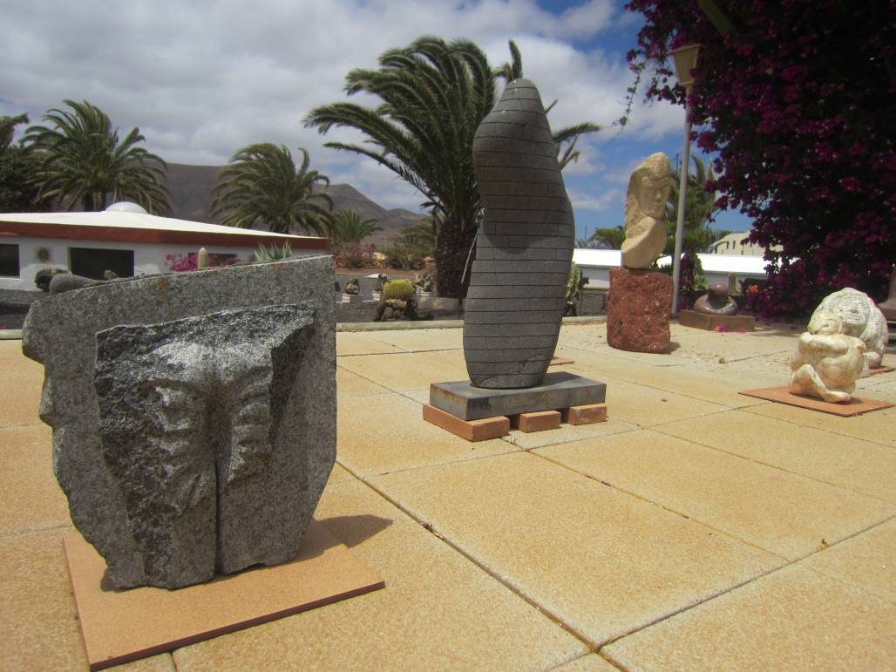
Mari Tere

Slide 15
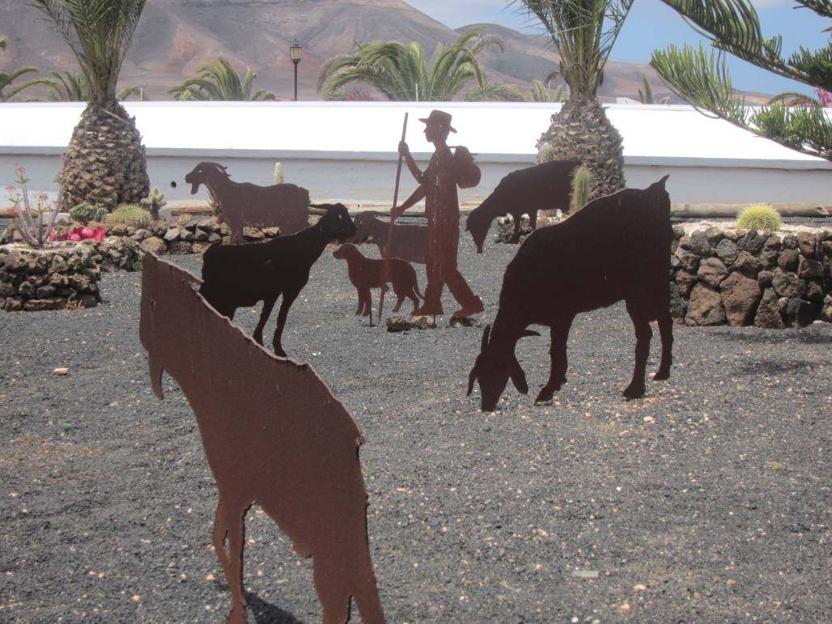
Mari Tere

Slide 16
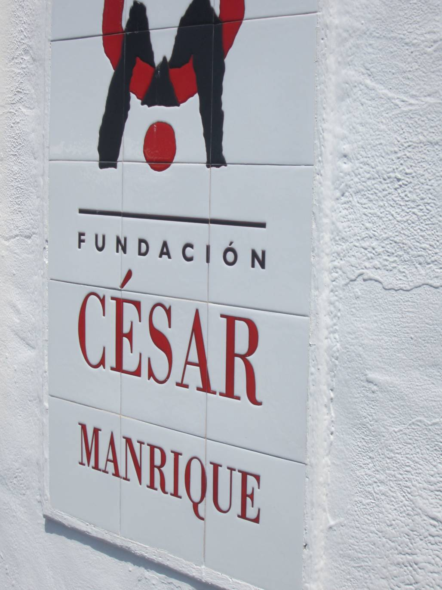
El Taro de Tahiche, sede de la fundación, se sitúa en el municipio de Teguise (Lanzarote). Fue inaugurado como centro cultural el 27 de marzo de 1992, seis meses antes de la muerte de su fundador. Se trata de la antigua casa del artista lanzaroteño, reconvertida en museo. En él se exponen dos colecciones: una de arte contemporáneo, que pertenecía al fundador, formada mayoritariamente por obras de artistas de su generación (Fondos), y otra representativa de la obra del artista que da su nombre a la institución (Colección Manrique). El edificio está construido sobre una colada lávica producto de las erupciones que se produjeron en la isla entre 1730 y 1736. Su estilo se inspira en la arquitectura tradicional isleña. Además de la zona construida en superficie existen una serie de habitaciones subterráneas localizadas en el interior de burbujas volcánicas.
Mari Tere

Slide 17
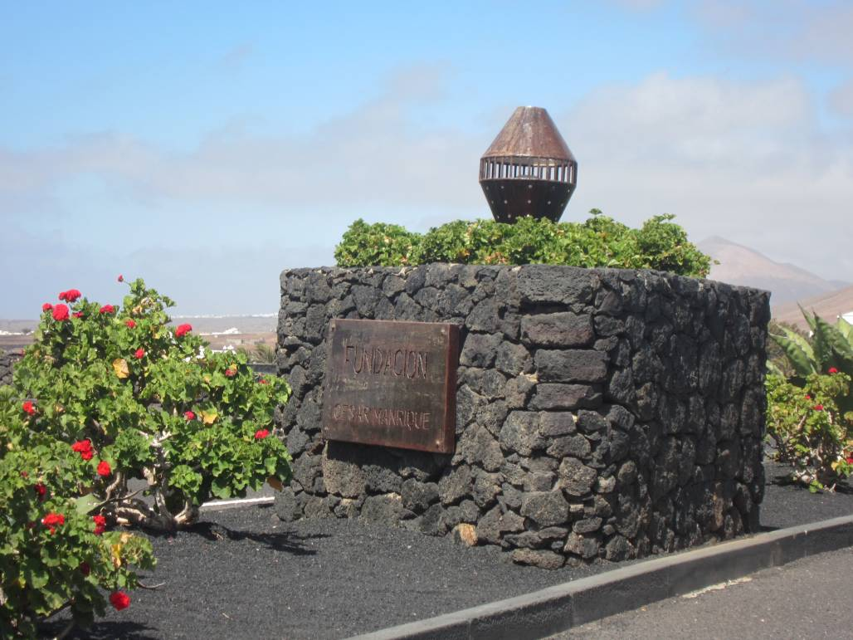
Mari Tere

Slide 18
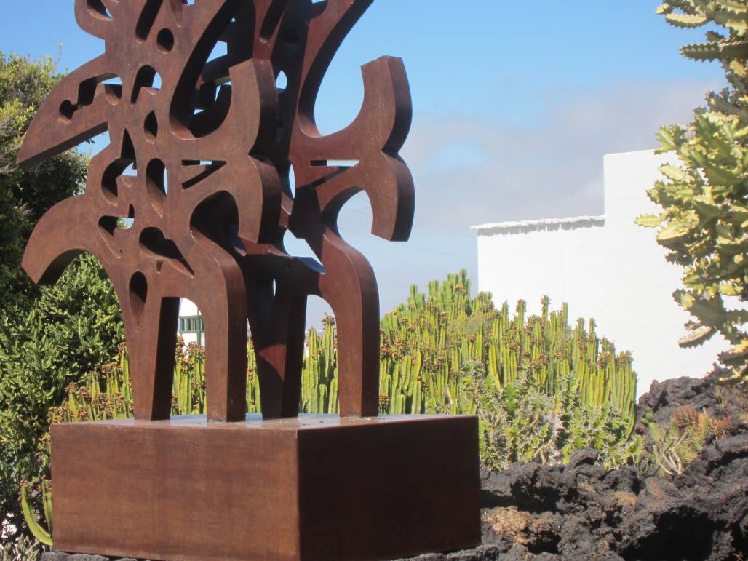
Mari Tere

Slide 19
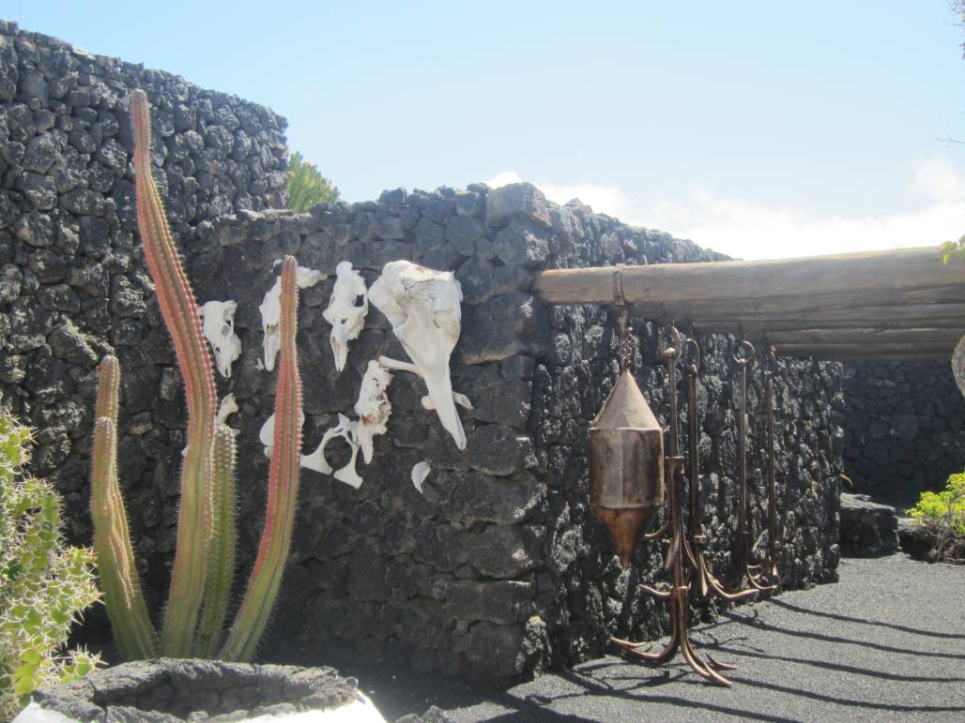
Mari Tere

Slide 20
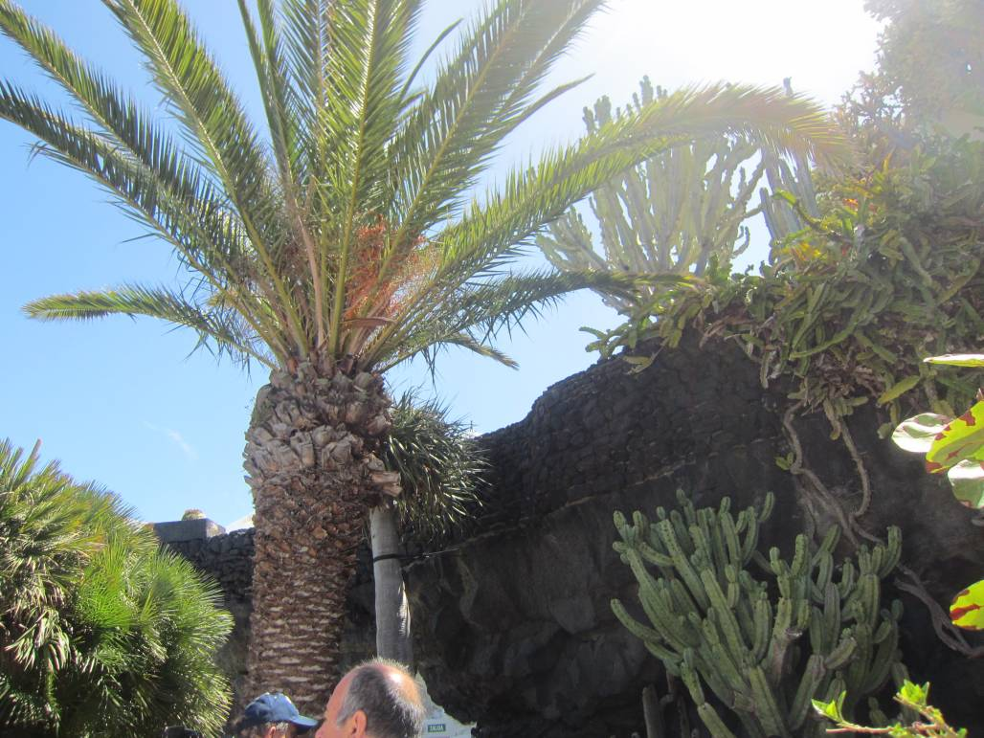
Mari Tere

Slide 21
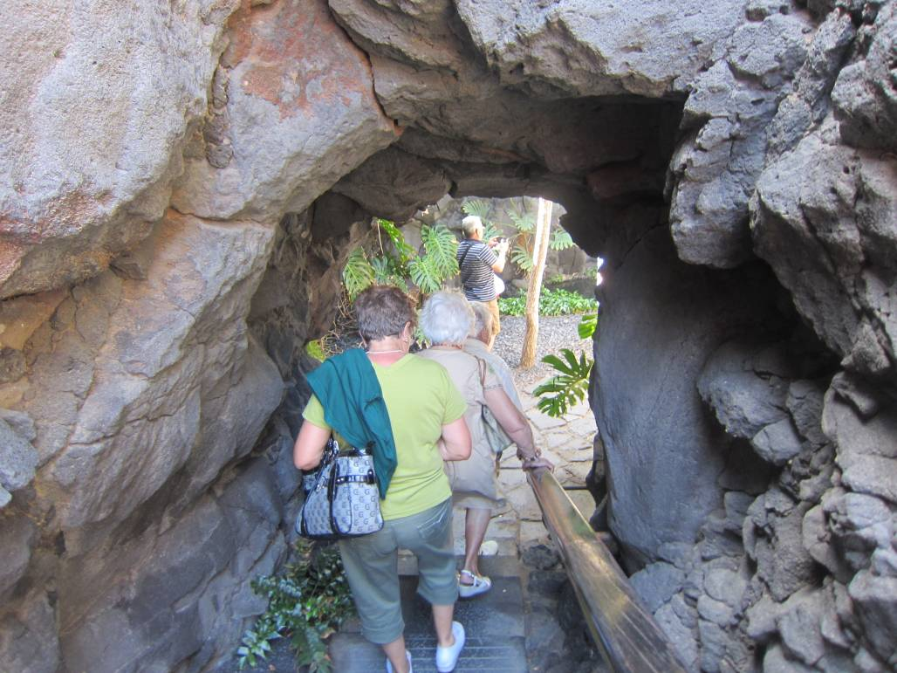
Mari Tere

Slide 22
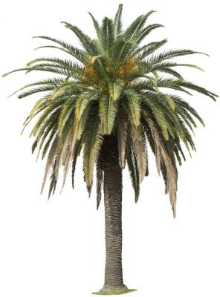
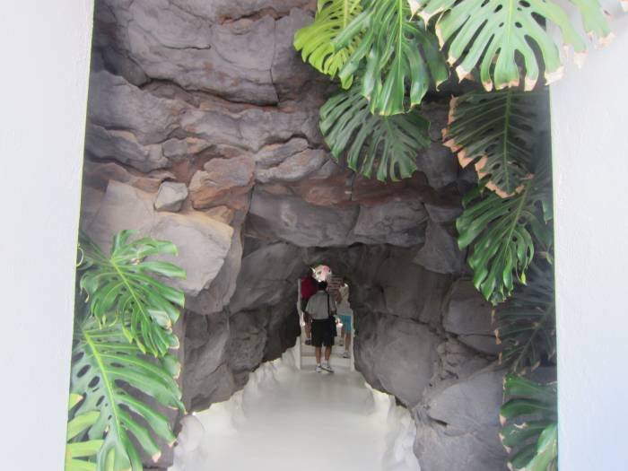
Mari Tere

Slide 23
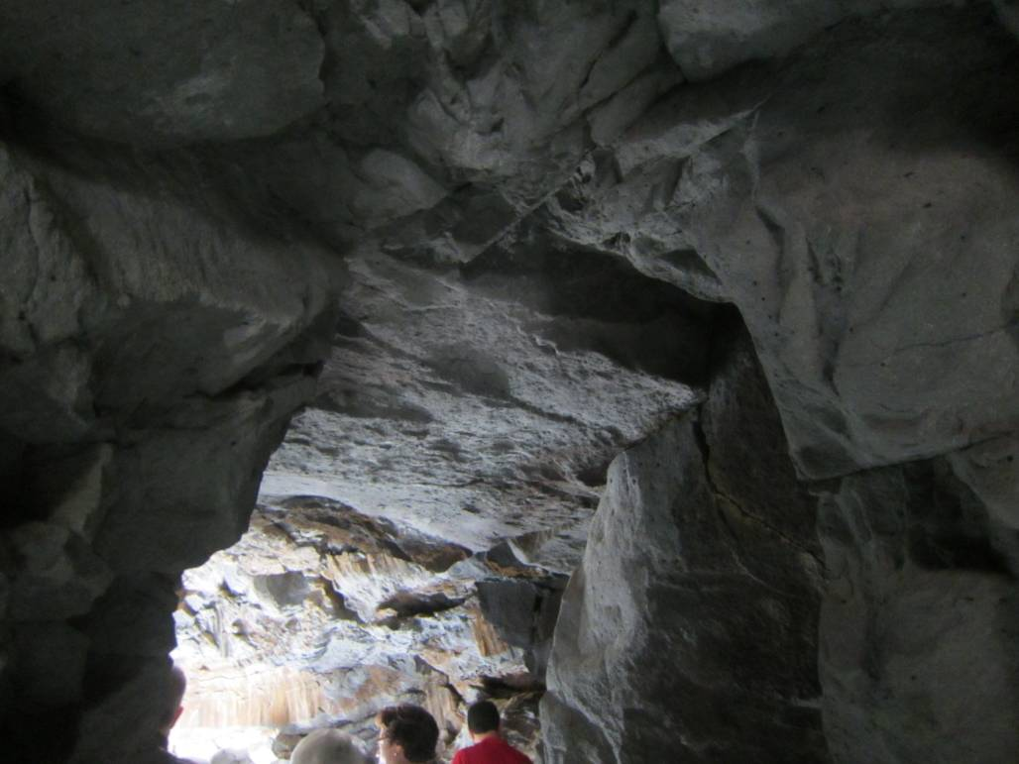
Mari Tere

Slide 24
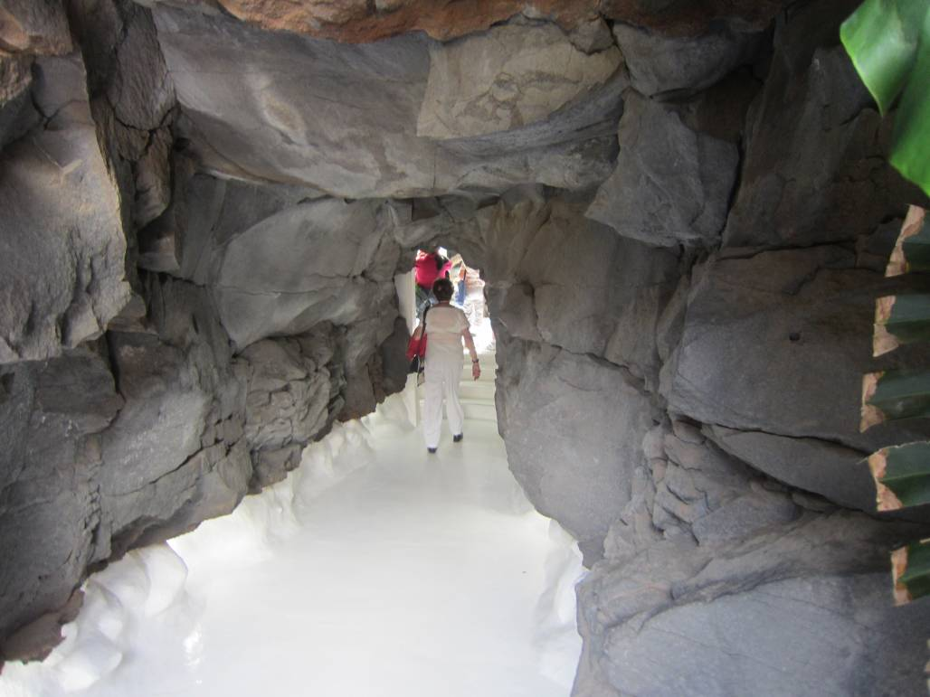
Mari Tere

Slide 25
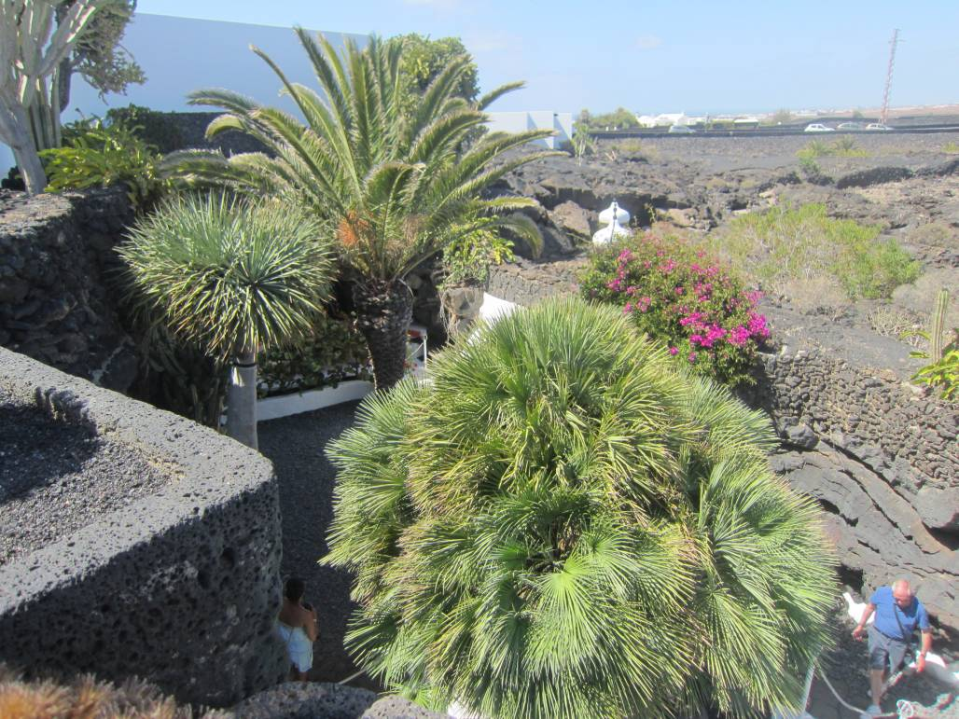
Mari Tere

Slide 26
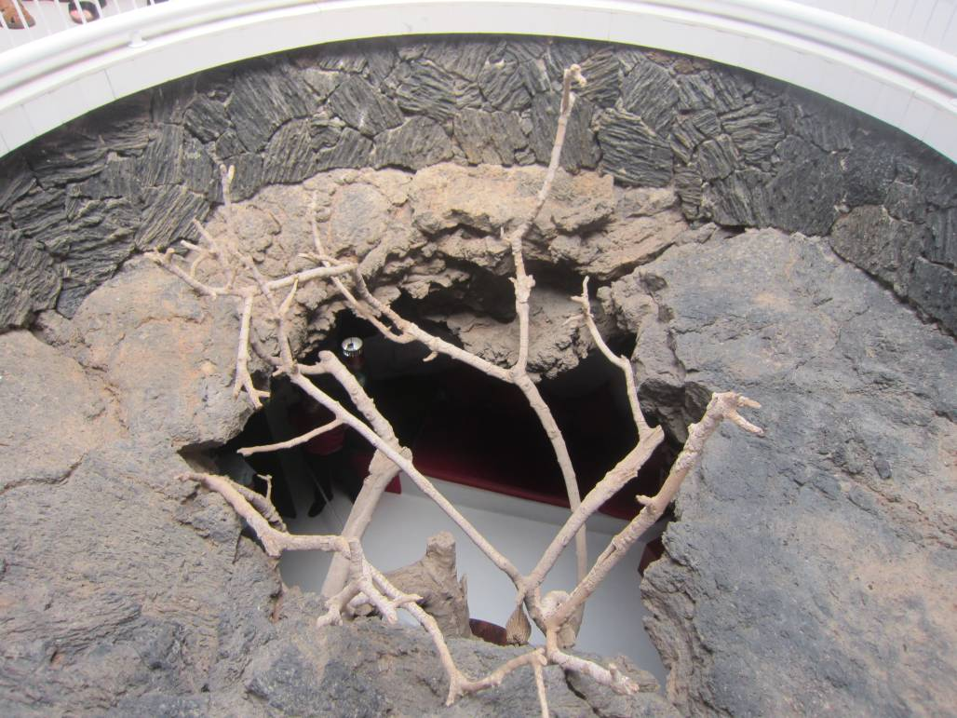
Mari Tere

Slide 27
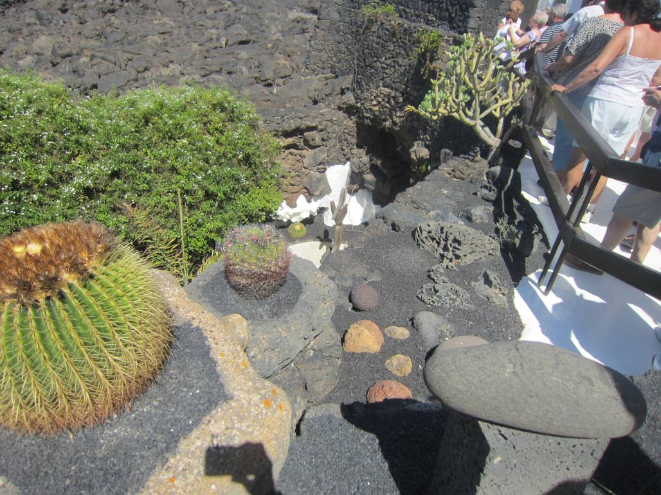
Mari Tere

Slide 28
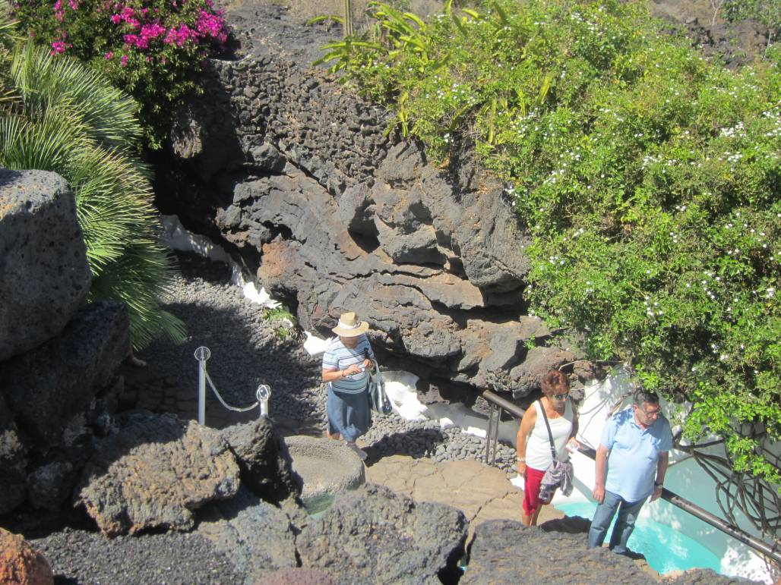
Mari Tere
Mari Tere

Slide 29
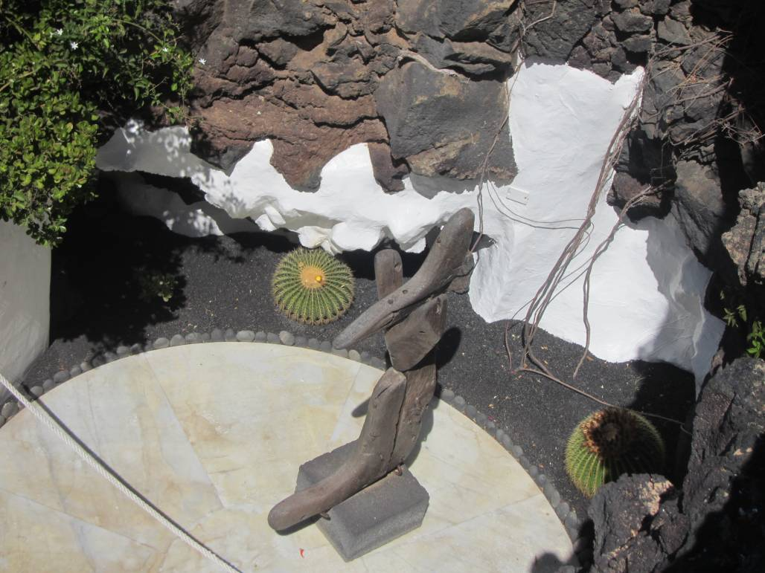
Mari Tere

Slide 30
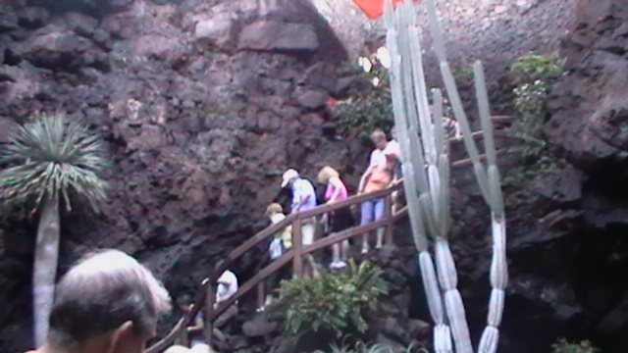

Slide 31
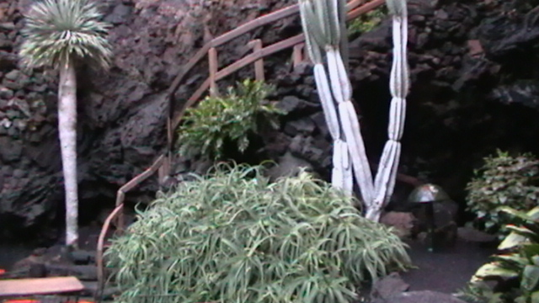

Slide 32
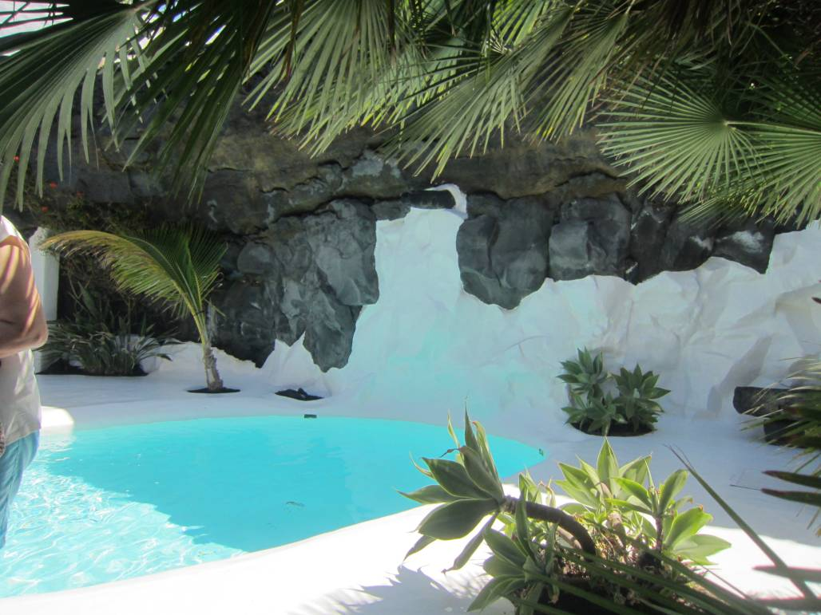
Mari Tere

Slide 33
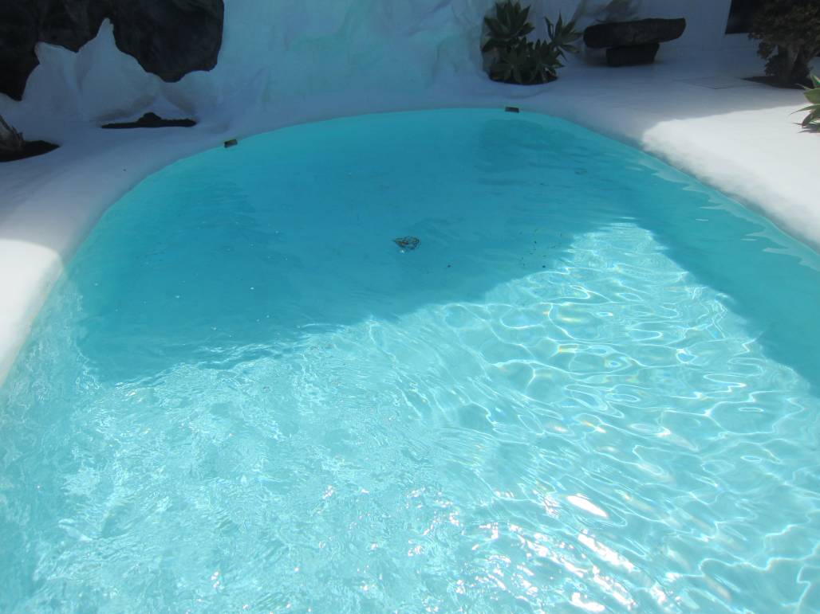
Mari Tere

Slide 34
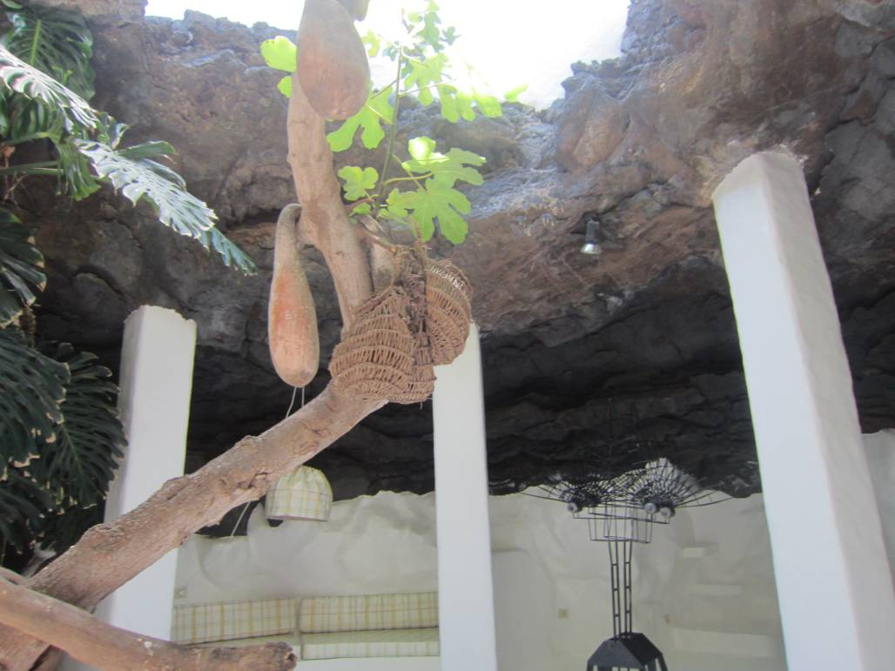
Mari Tere

Slide 35
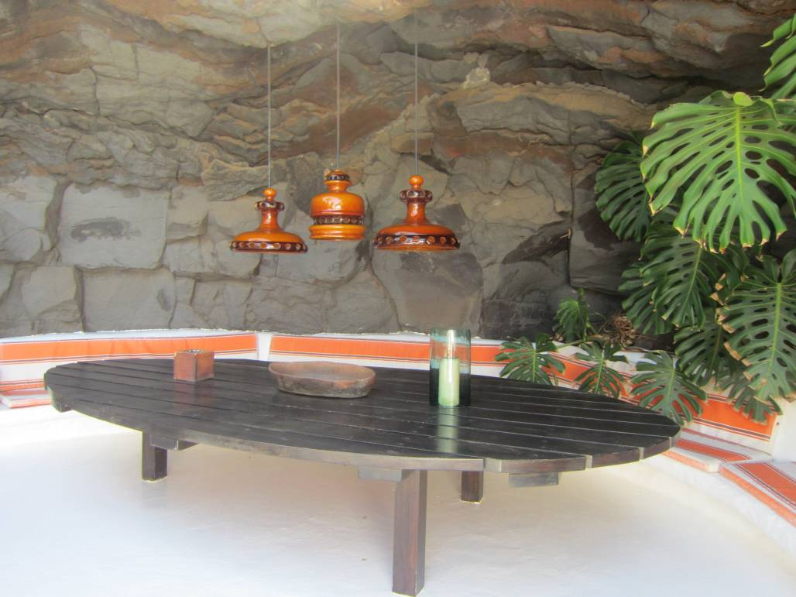
Mari Tere

Slide 36
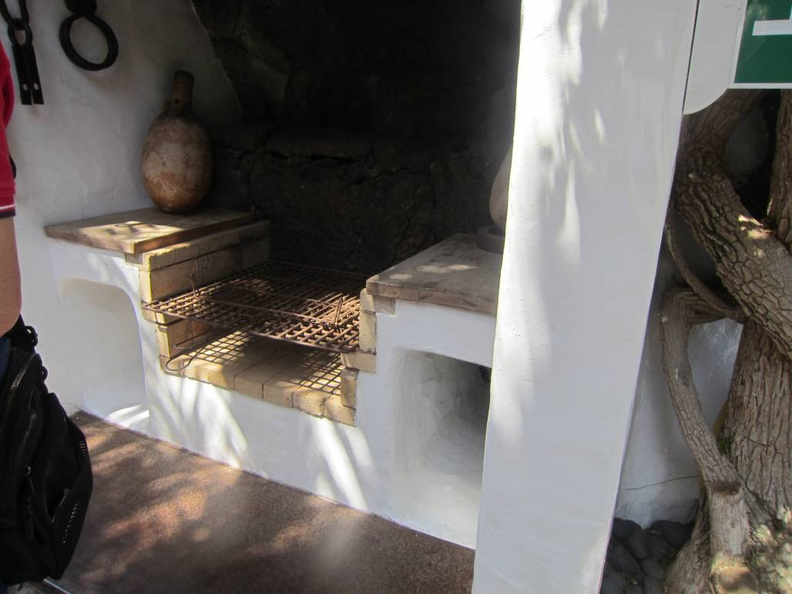
Mari Tere

Slide 37
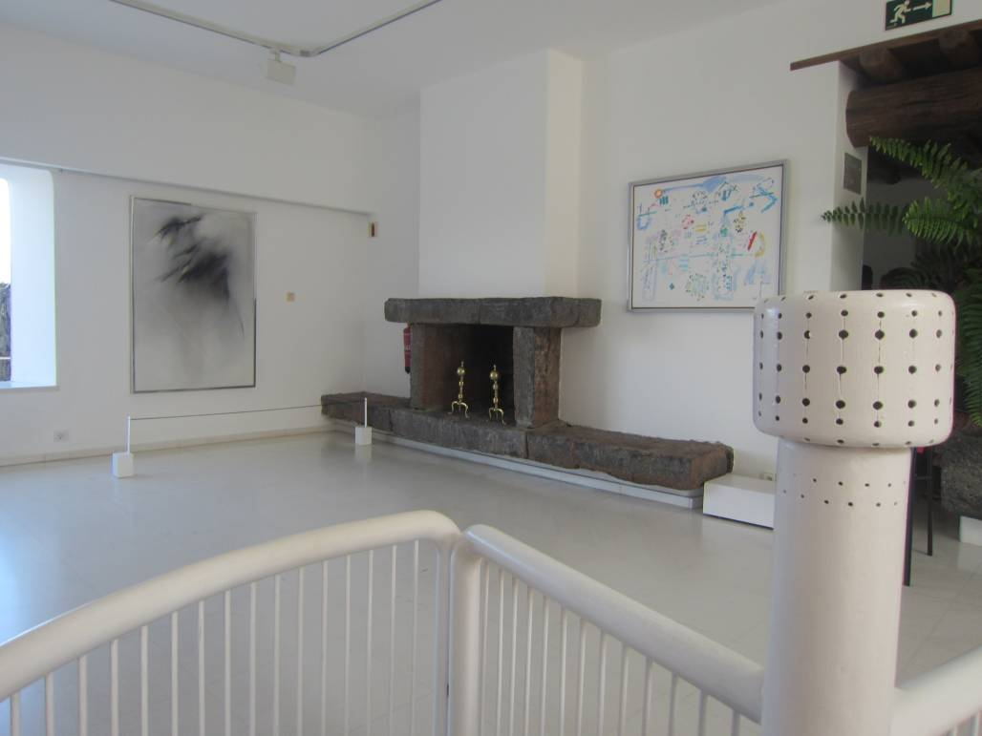
Mari Tere

Slide 38
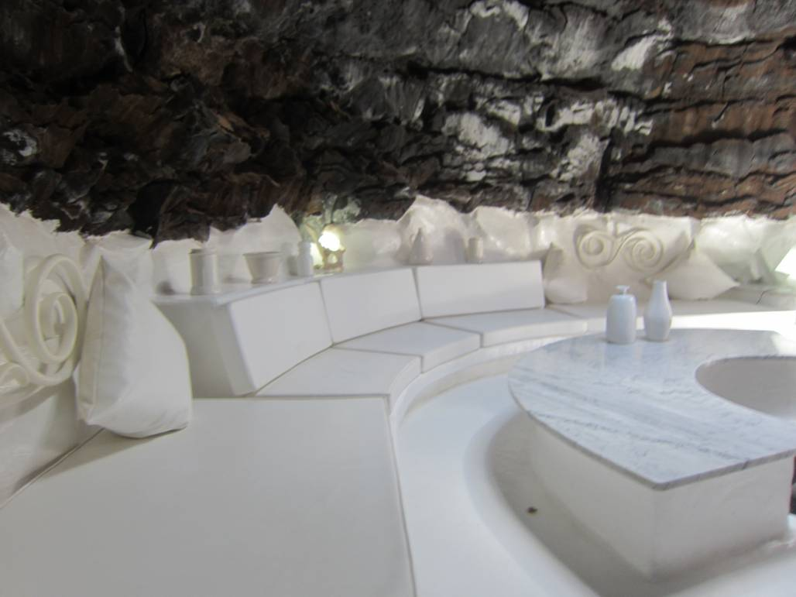
Mari Tere

Slide 39
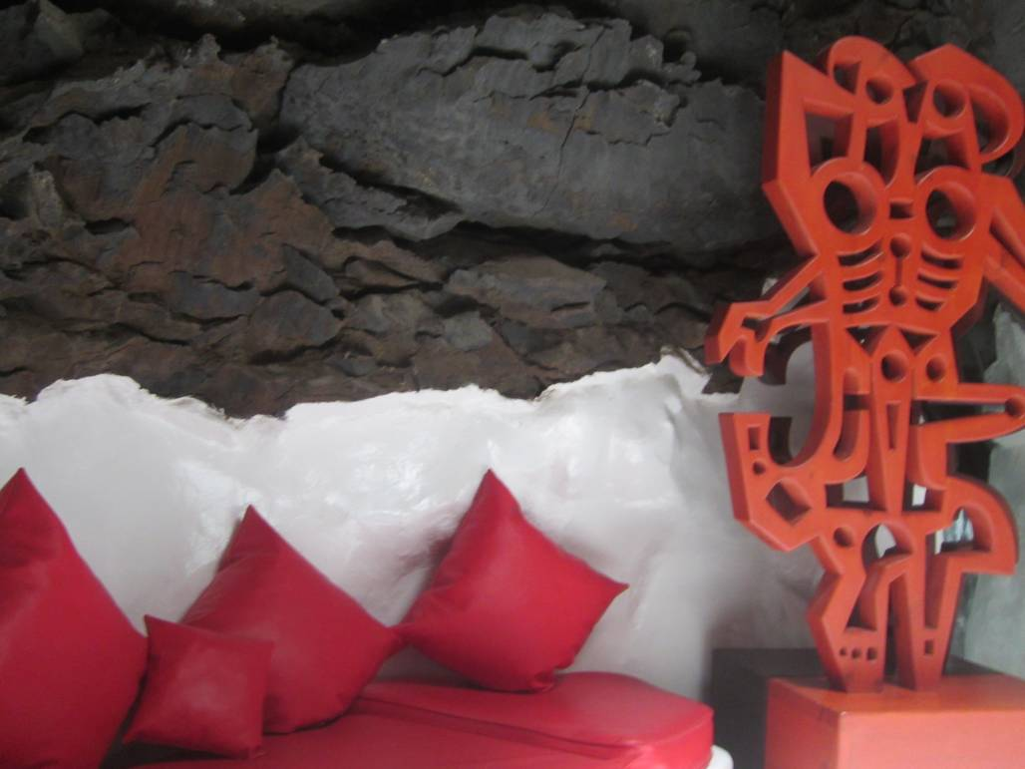
Mari Tere

Slide 40
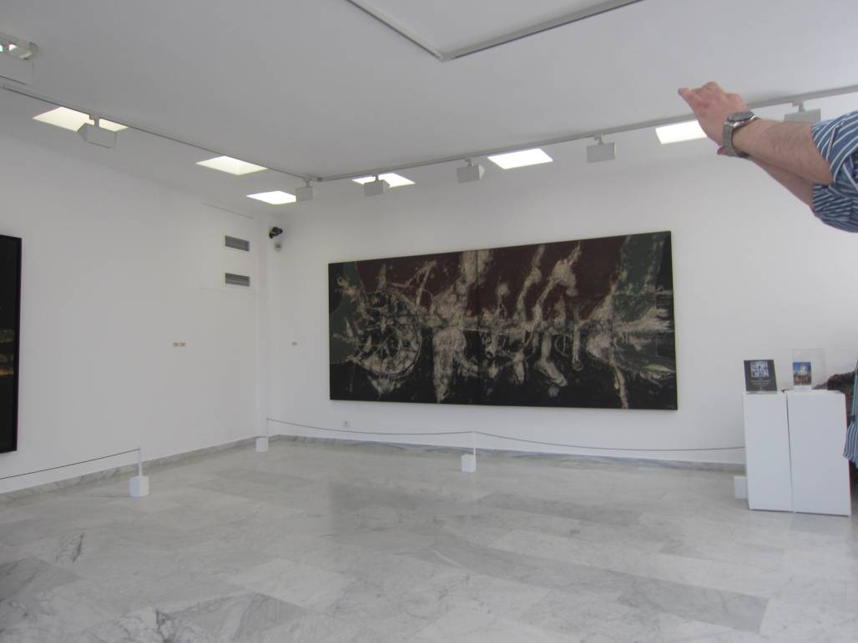
Mari Tere
Mari Tere

Slide 41
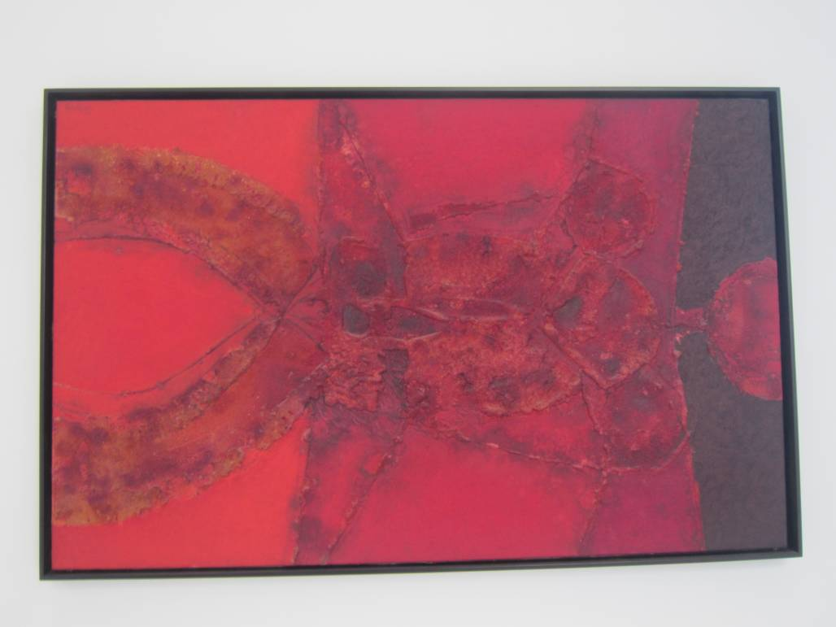
Mari Tere

Slide 42
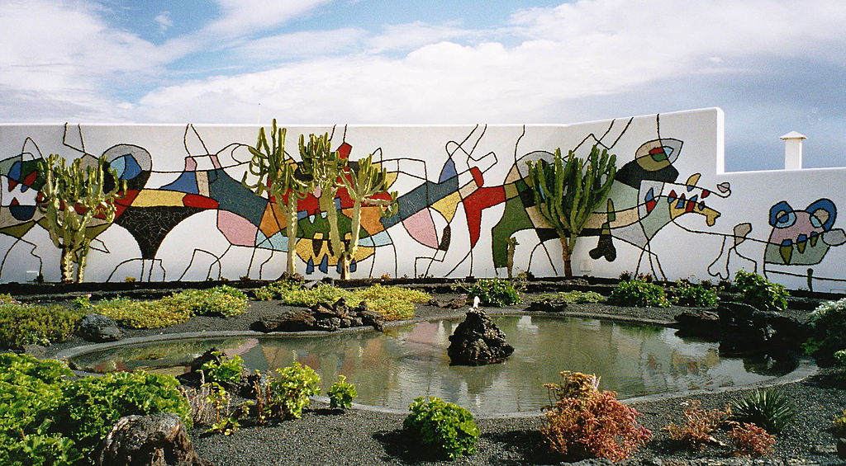
Mural en la sede de la Fundación César Manrique

Slide 43
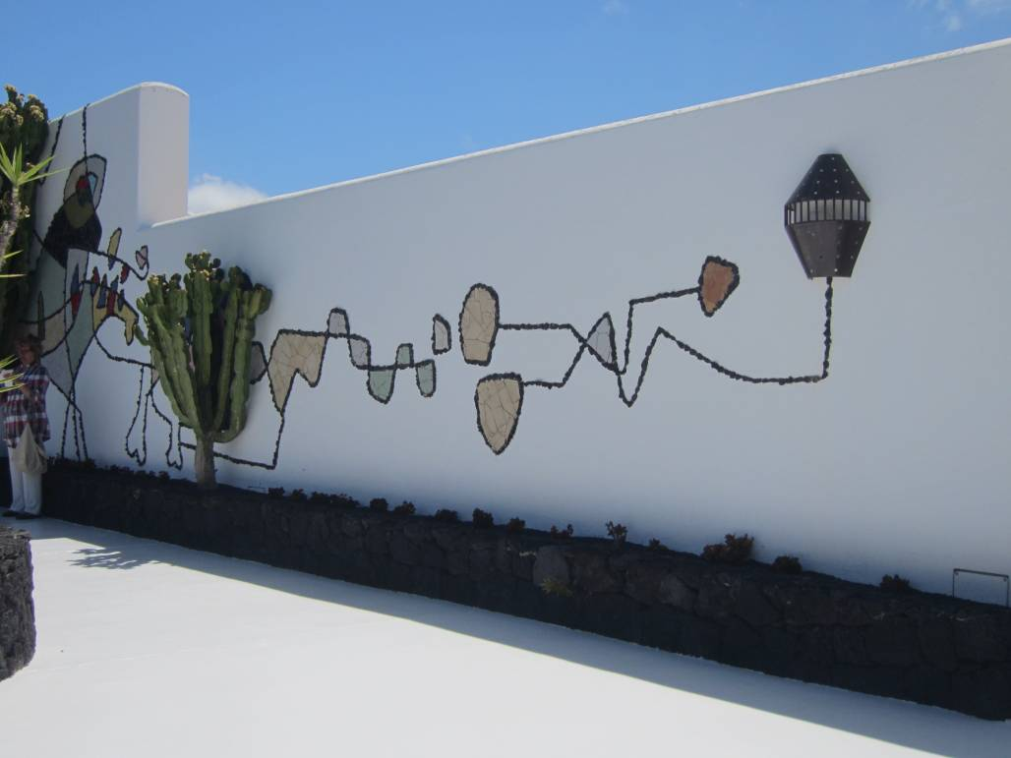
Mari Tere

Slide 44
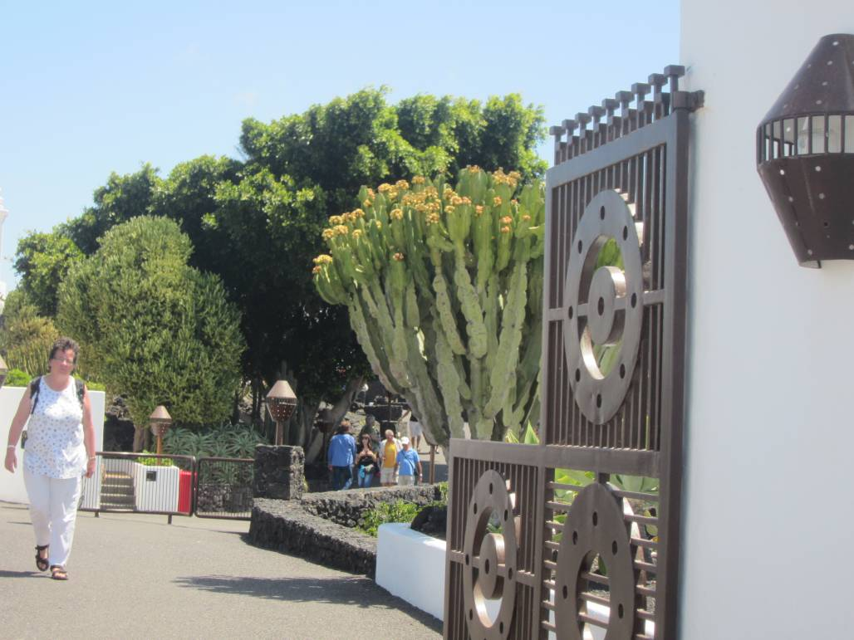
Mari Tere

Slide 45
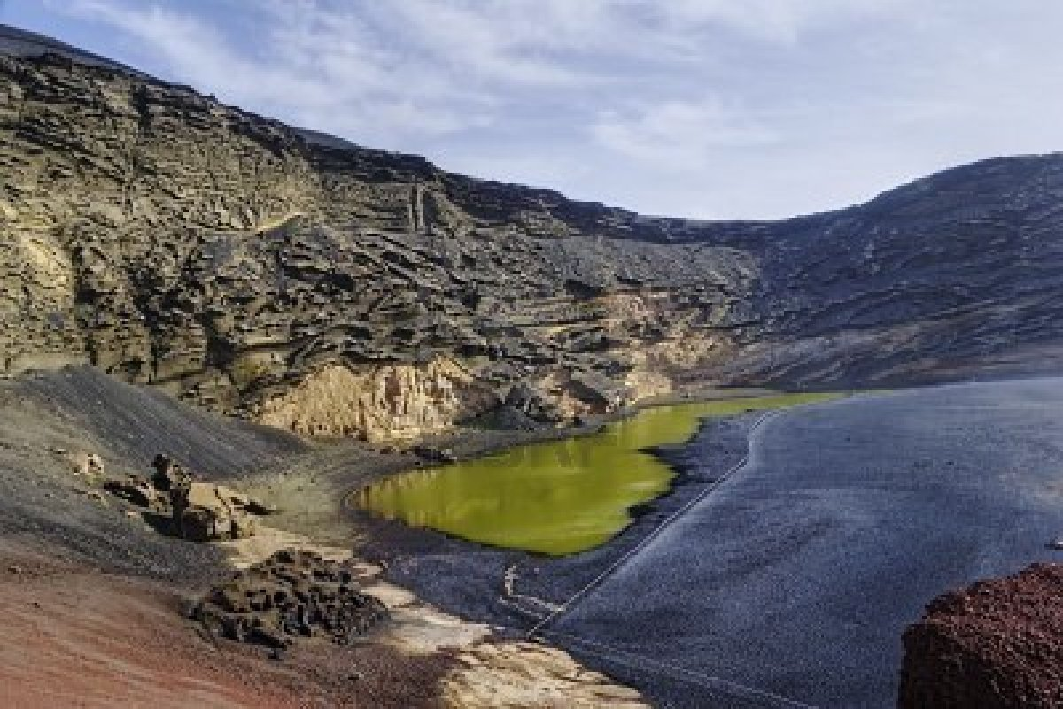
Laguna Verde

Slide 46
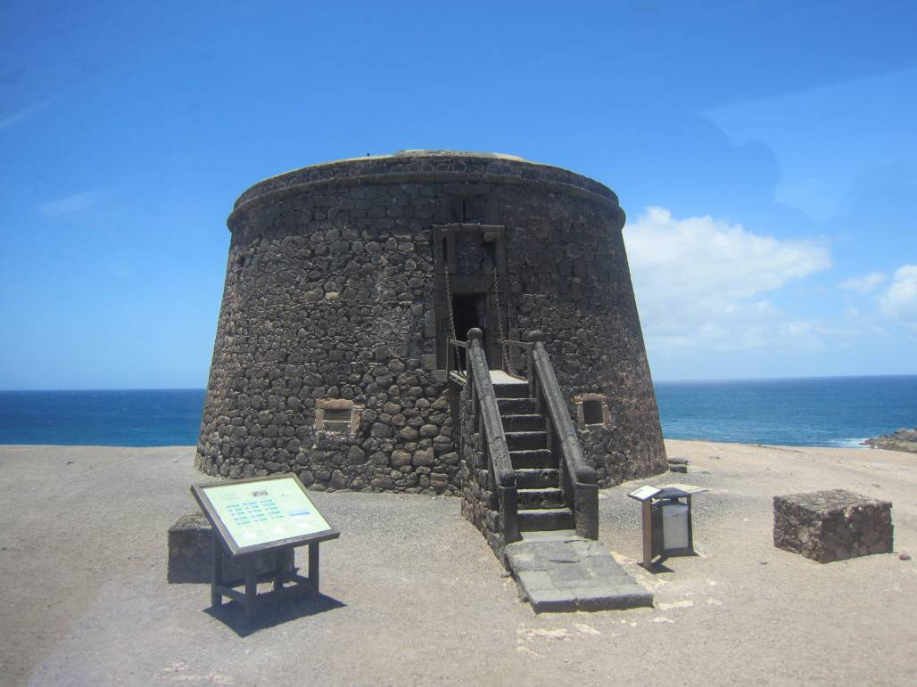
El Castillo de las Coloradas o Torre del Águila en Yaiza.
Mari Tere

Slide 47
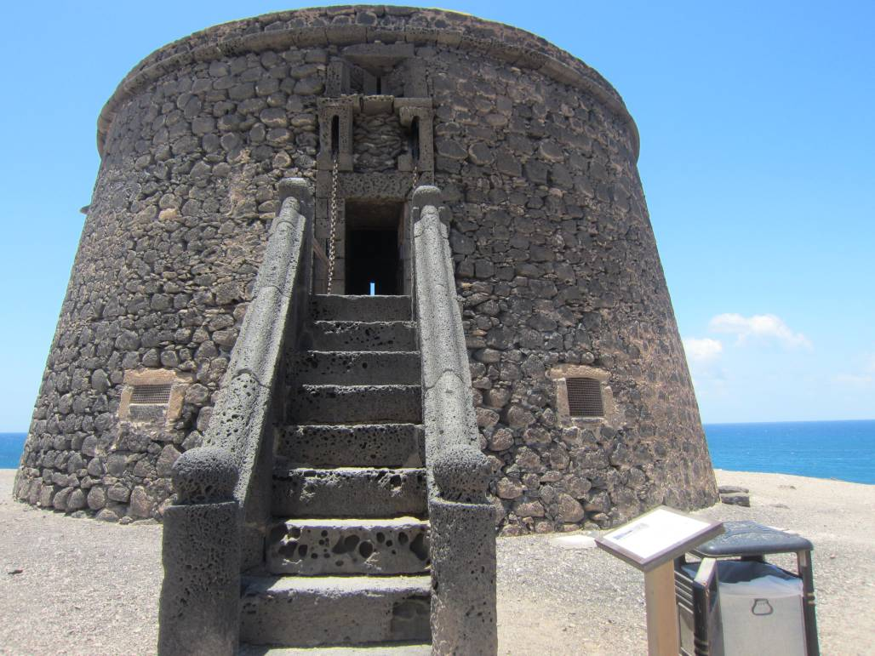
Mari Tere

Slide 48
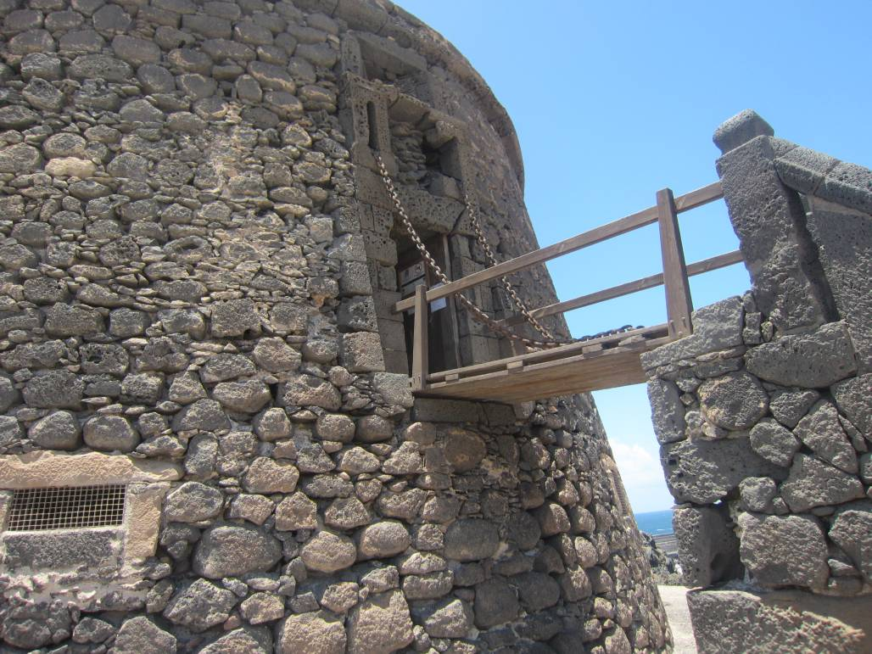
Mari Tere

Slide 49


Slide 50

Arrecife
Mari Tere

Slide 51

Mari Tere

Slide 52

Mari Tere

Slide 53

Mari Tere

Slide 54

Mari Tere

Slide 55



Mari Tere

Slide 56

Mari Tere

Slide 57

Mari Tere

Slide 58

Mari Tere

Slide 59

Charco de San Ginés, entrante de agua marina que penetra en la ciudad de Arrecife

Slide 60

Mari Tere

Slide 61

Jardines en Los Jameos del Agua, obra de César Manrique puesta en marcha en la década de los 70

Slide 62

Auditorio acondicionado en el interior del tubo volcánico de los Jameos del Agua

Slide 63

La Cueva de los Verdes forma parte de un tubo volcánico

Slide 64


Slide 65


El Jardín de Cactus

Slide 66

Vista de La Geria

Slide 67

La Geria es una zona de la isla de Lanzarote, conocida por la singularidad de su paisaje volcánico. Fue aprovechada para la plantación de vides para la producción de vino, siendo abundante la variedad Malvasía.
Mari Tere

Slide 68

Típica plantación de viñedo en Lanzarote, sobre una colada de ceniza volcánica.

Slide 69

Las vides se plantan en conos formados en el lapilli, llamado localmente picón, y protegidas adicionalmente por pequeños muros de piedra seca. Este tipo de plantación permite que las plantas enraícen más fácilmente en el suelo fértil, mientras que la capa superior de lapilli reduce la evapotranspiración. Además, la forma de los hoyos y la pared adicional protegen a los cultivos del viento.

Slide 70

Salinas del Janubio
Mari Tere

Slide 71


Mari Tere

Slide 72

Mari Tere

Slide 73

Mari Tere

Slide 74

Mari Tere

Slide 75


Slide 76

La niebla cubre todo
Mari Tere

Slide 77

Mari Tere

Slide 78

La niebla desaparece y dejar ver la Isla Graciosa
Mari Tere

Slide 79

Isla de La Graciosa vista desde el Mirador del Río
Mari Tere

Slide 80

Mari Tere

Slide 81

Mari Tere

Slide 82

Mari Tere

Slide 83

Mari Tere

Slide 84

Mari Tere

Slide 85

Mari Tere

Slide 86

Montaña de Fuego

Slide 87


Slide 88


Slide 89

Diseño
María Teresa Espín
Imágenes propias e
Internet
2013

Slide 90


Slide 91



Accede a la sección que desees desde aquí:
Propia Creación
De la Red
Dedicatorias | Fechas Especiales | Graciosos
Historia y Arte | Lugares | Musicales
Naturaleza y Ciencias | Política | Reflexión
Religiosos | Románticos | Salud
Dedicatorias | Fechas Especiales | Graciosos
Historia y Arte | Lugares | Musicales
Naturaleza y Ciencias | Política | Reflexión
Religiosos | Románticos | Salud
Si deseas recibir pps periódicamente en tu correo electrónico subscríbete aquí:

